Slide 1
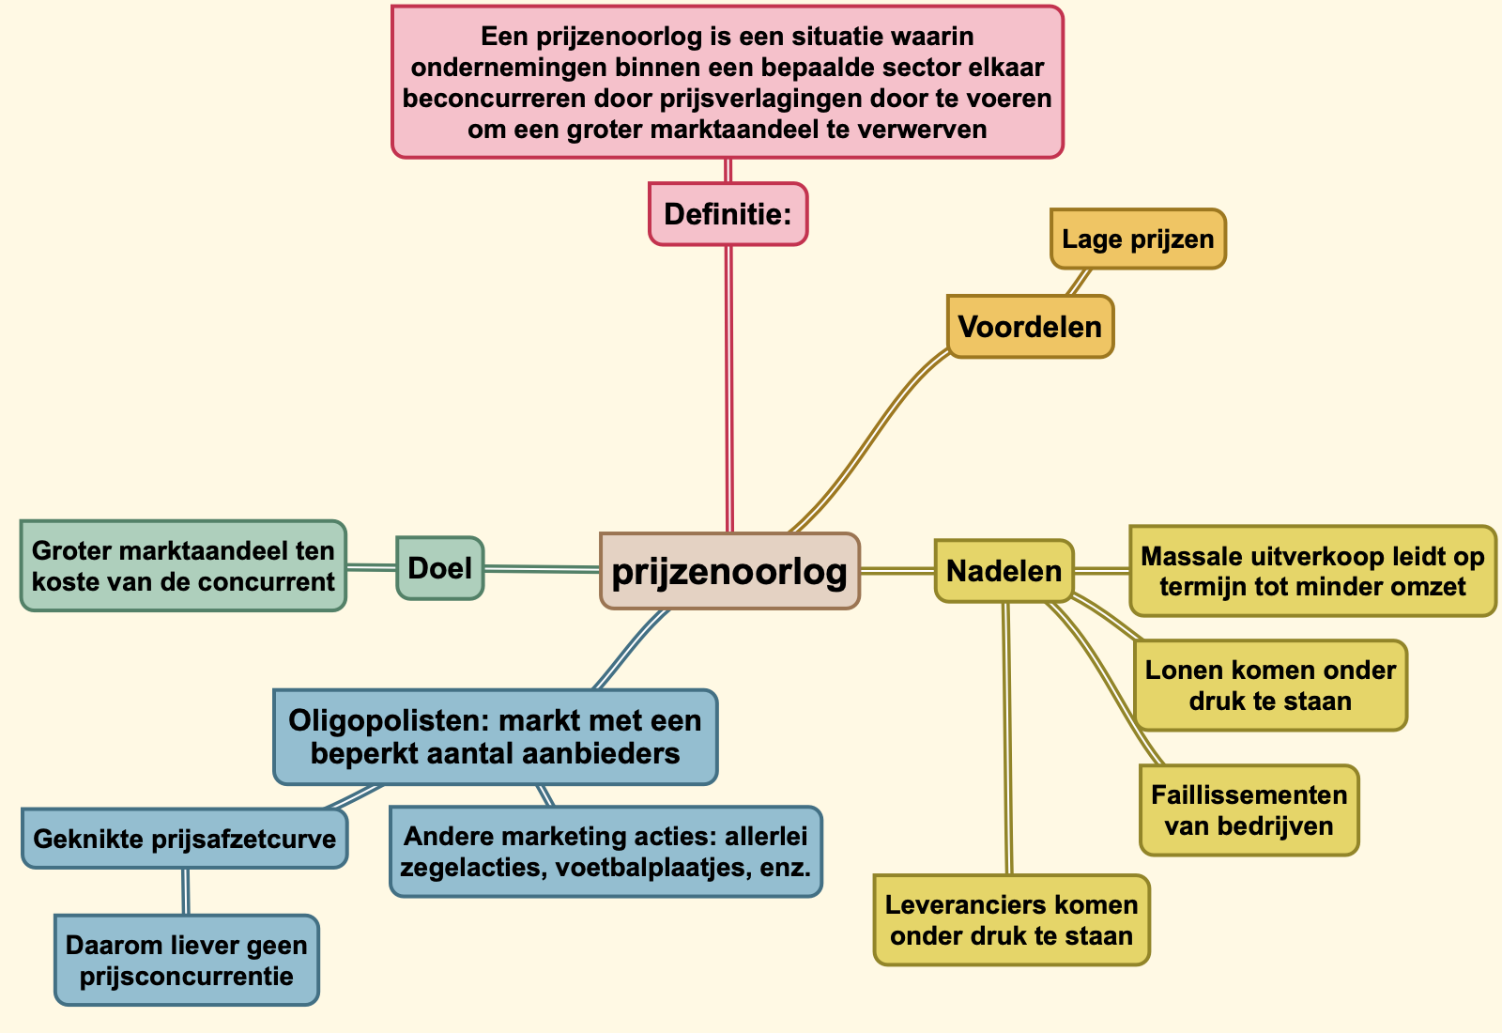
7.3 Prijzenoorlog

Slide 2
7.4 Wanneer is overheidsregulering noodzakelijk
Geknikte prijsafzetcurve bij oligopolisten
Voorbeelden:
Supermarkten
Oliemaatschappijen
Telefonie maatschappijen
Energiebedrijven

Slide 3
7.4 Wanneer is overheidsregulering noodzakelijk
Samenwerken en onderhandelen - Inhoud
De manier waarop het economisch leven is georganiseerd
De manier waarop de beslissingen van consumenten, producenten, overheid en belangenorganisaties op elkaar zijn afgestemd
1. Economische orde
Het betreft de manier waarop het allocatieprobleem wordt opgelost en de eigendom van de productiefactoren
Kapitalisme versus socialisme

Slide 4
7.4 Wanneer is overheidsregulering noodzakelijk
Nadelen Prijsmechanisme
Vraag en aanbod kunnen leiden tot te hoge consumentenprijzen of te lage producentenprijzen.
Het marktproces heeft geen oog voor milieuaspecten (negatieve externe effecten)
Het marktproces houdt geen rekening met de wens om de inkomensverschillen te beperken
Het marktmechanisme is niet in staat om essentiële goederen als wegen, dijken, sportvelden, recreatieterreinen, politie en straatverlichting voort te brengen (collectieve goederen, free riders problem (meeliftgedrag (Vakbondlidmaatschap) en prisonersdilemma)

Slide 5
7.4 Wanneer is overheidsregulering noodzakelijk
Vrije markteconomie (kapitalisme)
Gemengde economie
Centraal geleide economie (socialisme)
Individuele goederen: rivaliserend en exclusief
Collectieve goederen: niet rivaliserend en niet exclusief
Wie,
Wat
Waar, Hoeveel
Welke prijs
Jij (individu)
Beslisser
Overheid
Jij (individu)
Betaler
Belastingbetaler
Jij (individu)
Gebruiker
Iedereen, niemand is uit te sluiten
Gemeenschappelijke goederen, dat zijn goederen waarvan je ook niemand kunt uitsluiten, maar waarbij mensen wel een rivaliserend gedrag vertonen (vissen in de zee)
Clubgoederen, dat zijn goederen waarvoor je een marktconforme prijs betaalt, maar waarvan meer mensen gebruik kunnen maken (centrale antenne kabel, satellietnavigatie)
Semi collectieve of quasi collectieve goederen, dat zijn goederen die grotendeels door de overheid worden voort-gebracht, maar waarvoor je wel een prijs moet betalen (profijtbeginsel). (openbaar vervoer, zwembaden)

Slide 6
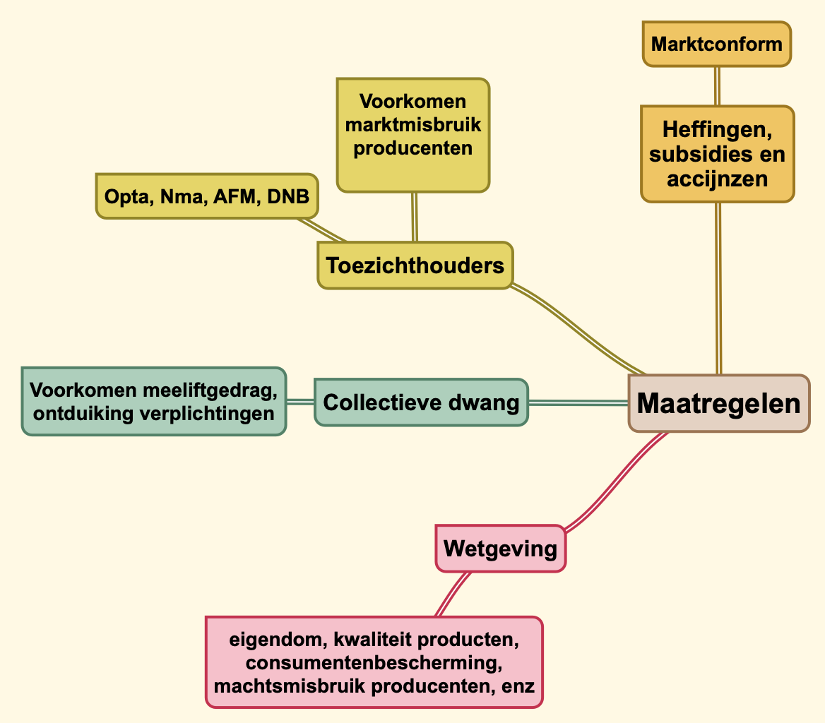
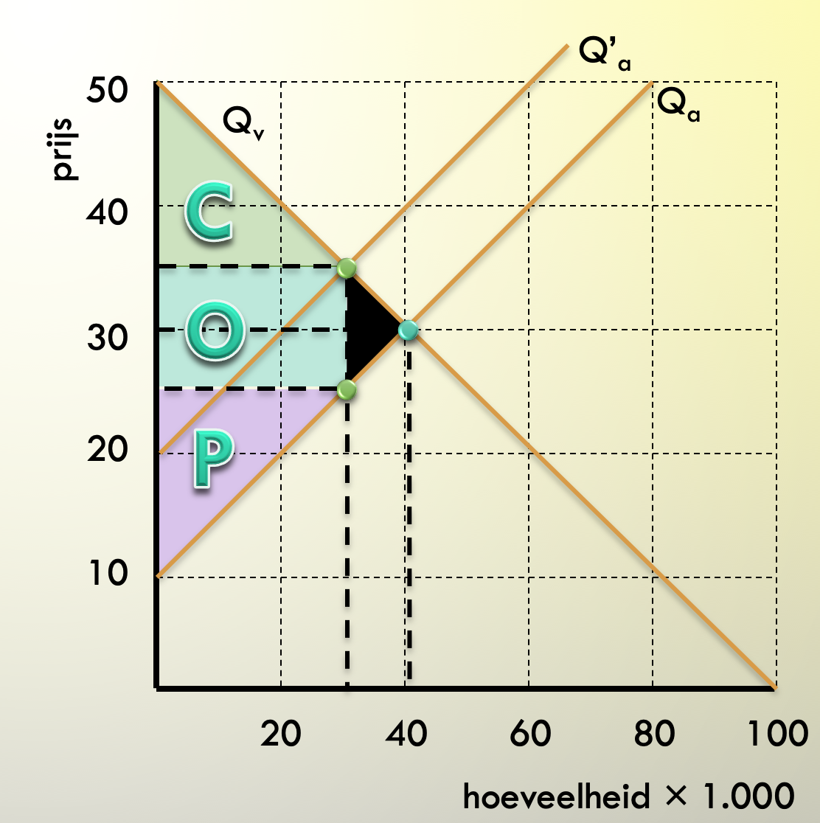
7.4 Wanneer is overheidsregulering noodzakelijk
Heffing

